Slide 1


TE3002B Implementación de Robótica Inteligente
22 de Mayo del 2023
Facilitador: PhD Alfredo García Suárez

Slide 2
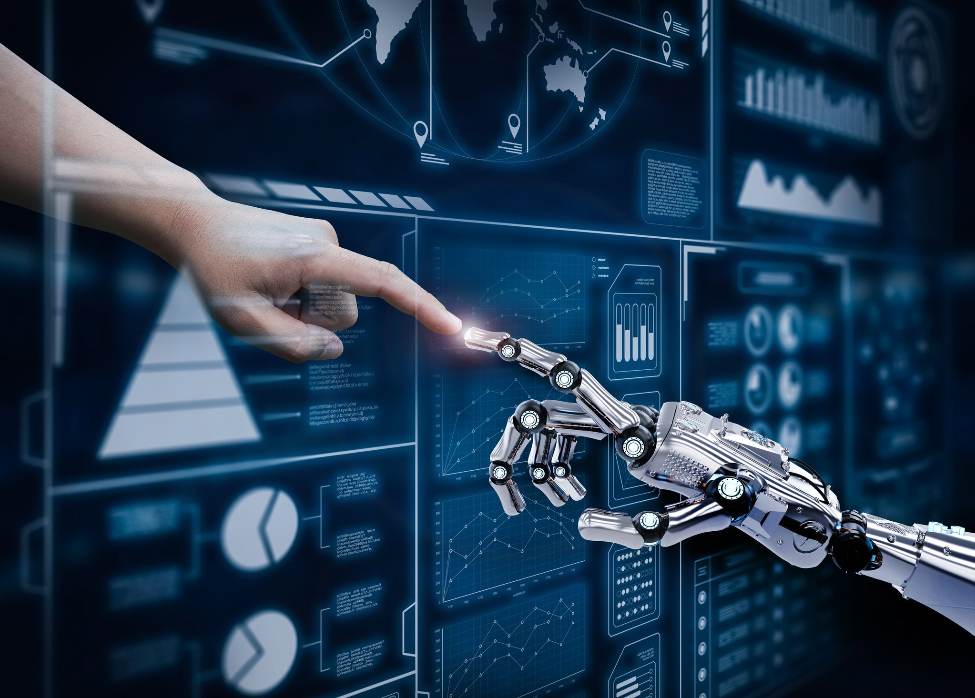
Bienvenida
Facilitador: PhD Alfredo García Suárez

Slide 3
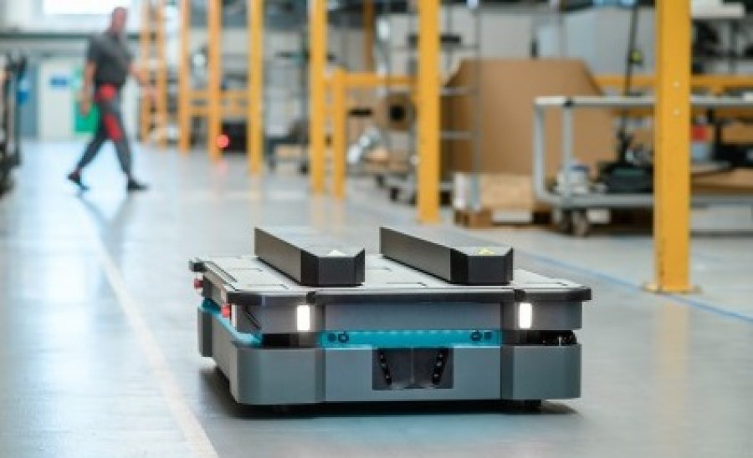
“La robótica móvil puede definirse como sistemas robóticos que pueden desplazarse en distintos entornos y que cuenta con distintas capacidades que les permiten ejecutar tareas complejas, ya sea de forma autónoma o controlados por un operador humano..”
–Katsuhiko Ogata
Facilitador: PhD Alfredo García Suárez

Slide 4
Clase Actual
12
-Evaluación Seguimiento de trayectoria
Facilitador: PhD Alfredo García Suárez

Slide 5
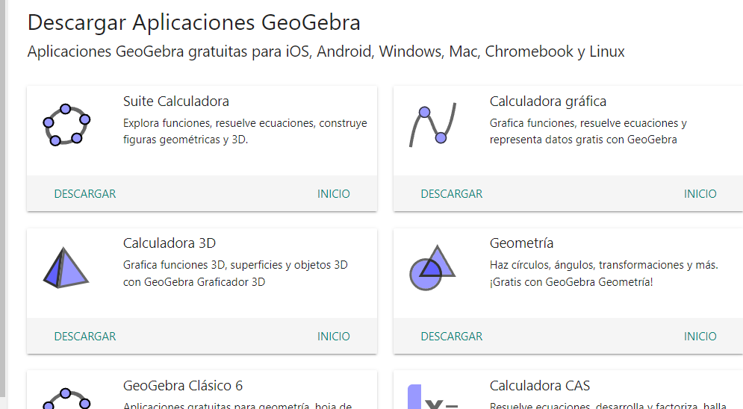
Evaluación 11.2 (Planeación de Trayectorias)
Mapa de Puntos
Descargar Suite Calculadora de Geogebra
Facilitador: PhD Alfredo García Suárez

Slide 6
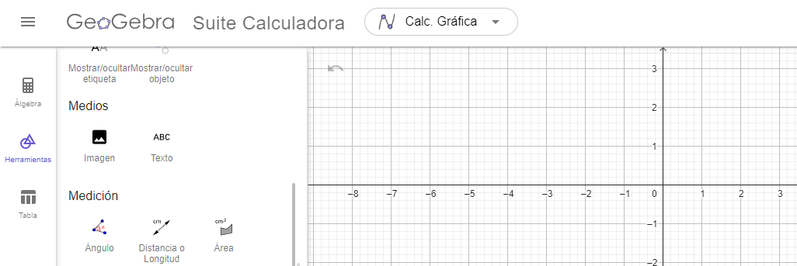
Evaluación 11.2 (Planeación de Trayectorias)
Mapa de Puntos
Importar imagen: Herramientas/imagen
Facilitador: PhD Alfredo García Suárez

Slide 7
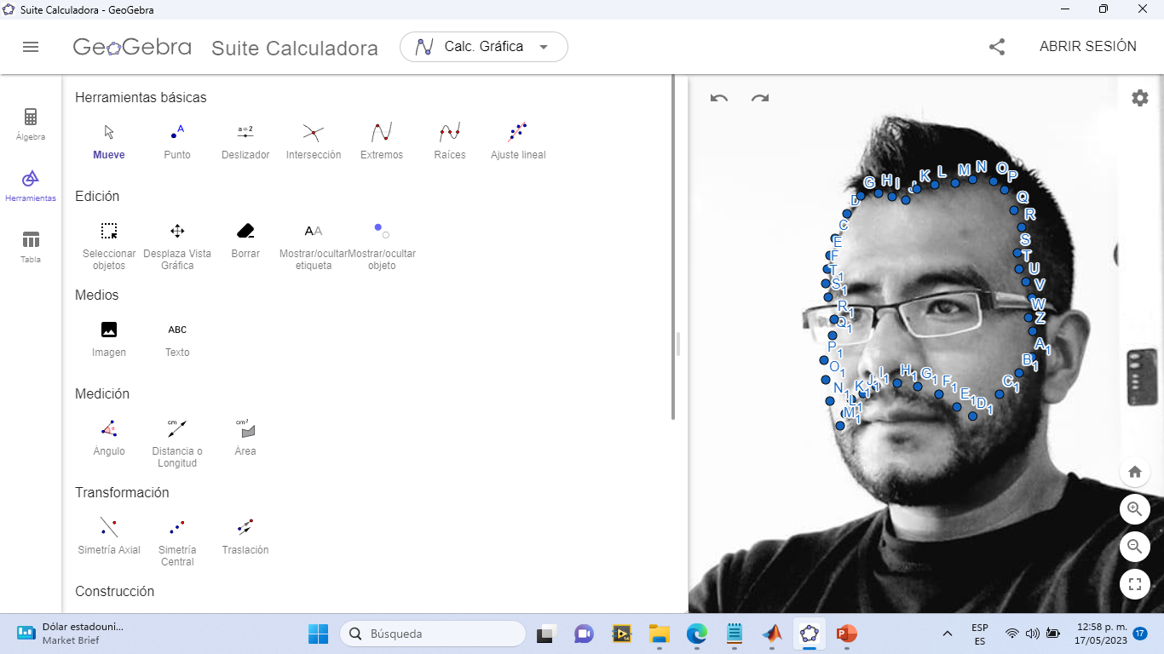
Evaluación 11.2 (Planeación de Trayectorias)
Mapa de Puntos
Crear el mapa de puntos de la imagen : Herramientas/punto
Facilitador: PhD Alfredo García Suárez

Slide 8
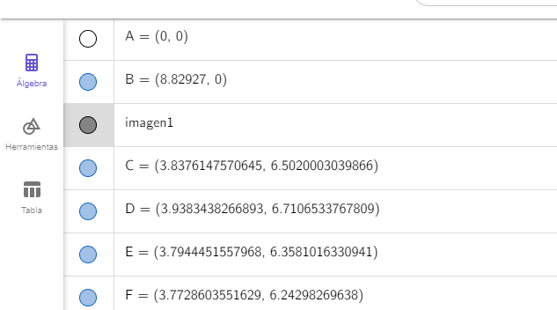
Evaluación 11.2 (Planeación de Trayectorias)
Mapa de Puntos
Obtener mapa de puntos de la imagen : Algebra/
Facilitador: PhD Alfredo García Suárez

Slide 9
Evaluación 11.2 (Planeación de Trayectorias)
1. Utilizar el repositorio con el nombre: Evaluación 11.1 (Trayectorias en lazo abierto)
2. Obtener el mapa de puntos para generar la planeación de trayectorias a partir de tu rostro, marcando set-points con el software Geogebra.
3. Planear la trayectoria que debe seguir el algoritmo empleando el mapa de puntos obtenido, considerando la descripción más próxima a los rasgos físicos de tu rostro (Forma de la cara, forma del cabello, ojos, cejas, nariz, boca y orejas), (barba en caso de que aplique).
4. Implementar el código requerido para generar la planeación de trayectorias empleado la técnica que consideres más eficiente para esta aplicación (Control en lazo abierto, control de posición, control de trayectorias ó PurePursuit (way-points)). Considerando el ajuste de los parámetros cinemáticos del robot móvil como: Velocidad angular (w), velocidad lineal (v), ancho de la muestra (ts), tiempo de simulación (t), ganacias, etc.
Facilitador: PhD Alfredo García Suárez

Slide 10
Evaluación 11.2 (Planeación de Trayectorias)
5. Generar un reporte de la justificación de la estrategia de control elegida para poder obtener el recorrido de las trayectorias. Incluir el Código en MATLAB y el resultado final del seguimiento de trayectoria de tu rostro
6. Subir el link del repositorio en CANVAS para “Evaluación”
Facilitador: PhD Alfredo García Suárez

Slide 11

Fin de la Sesión
Preguntas?
Alfredo.garcias@tec.mx
https://itesm.zoom.us/j/9648719322
Facilitador: PhD Alfredo García Suárez

